Slide 1

Zvýšenie odolnosti webových aplikácií proti DDoS útokom
(Horizontálne škálovanie)
Miroslav Hájek
2. Progress report
Princípy informačnej bezpečnosti
2020 / 2021

Slide 2
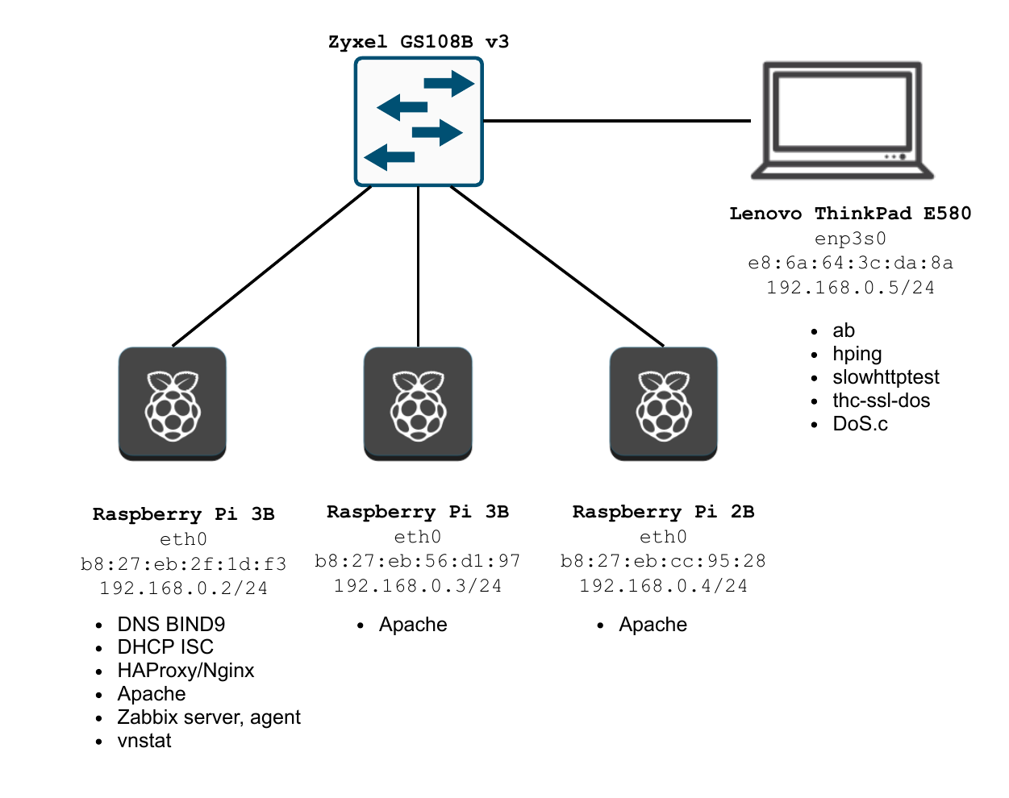
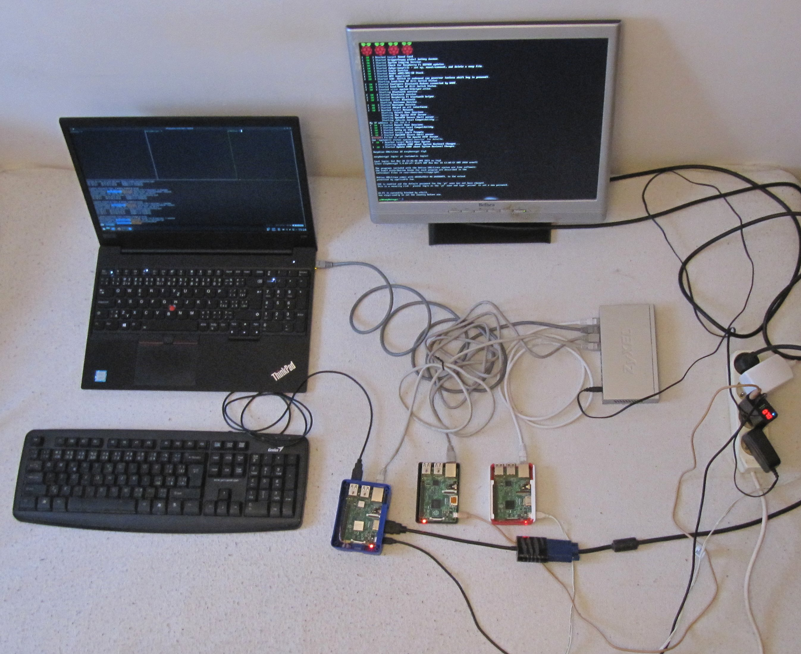
Logická topológia
Fyzická topológia
Izolovaná sieť na experimentovanie

Slide 3
Iperf hping vnstat
DoS útoky záplavou

Slide 4
Popis fungovania kódu
C program na záplavy s RAW sockets

Slide 5
Webová stránka na testovanie

Slide 6
Nastavenie Apache web servera

Slide 7
Wireshark traces, nslookup
Vyvažovanie záťaže DNS A záznamami
zone "home" {
type master;
file "/etc/bind/db.home";
};
website IN A 192.168.0.2
IN A 192.168.0.3
IN A 192.168.0.4

Slide 8
Konfigurák + apache bench
Vyvažovanie záťaže s HAProxy

Slide 9
Popis rozbitia experimentov
Obrázky plánovacích matíc
Porovnanie počtu požiadaviek
Log Format - Popis timerov a connection counterov
Analýza logov HAProxy v Jupyter Notebook

Slide 10
Vyvažovanie záťaže s NGINX

Slide 11
Vysoká dostupnosť s VRRP protokolom
vrrp_instance malina {
state MASTER # BACKUP
interface eth0
virtual_router_id 101 # 102
priority 100 # 200
advert_int 1
authentication {
auth_type PASS
auth_pass 12345
}
virtual_ipaddress {
192.168.0.150
}
}
wireshark

Slide 12






Popis logovania a porovnanie
Docker Compose prostredie
version: '3'
services:
balancer:
image: 'haproxy:latest'
# image: 'nginx:latest'
ports:
- 80:80
volumes:
- ${PWD}/haproxy.cfg:/usr/local/etc/haproxy/haproxy.cfg
# - ${PWD}/nginx.conf:/etc/nginx/nginx.conf
web-one:
image: 'php:7.3-apache'
volumes:
- ./website/:/var/www/html/
web-two:
image: 'php:7.3-apache'
volumes:
- ./website/:/var/www/html/
1 - 4 kontainery
Apache

Slide 13
Popis fungovania zabbixu
Stats pages
Linux OS, Zabbix Server, HAProxy,, Nginx Apache,
Zabbix šablóny pre webové aplikácie

Slide 14
SlowLorris
Odtestovať a porovnať docker s fyzickou infraštruktúrou
Rate limiting
TLS
Session persistance
Výhľadový prehľad na dokončenie

